Slide 1

UBND PHƯỜNG HƯNG ĐẠO
TRƯỜNG TIỂU HỌC ĐA PHÚC
Môn : Tiếng Việt
Bài 4: E e ê ê (Tiết 2)
Giáo viên thực hiện: Đặng Thị San

Slide 2



Tiết 2

Slide 3
Viết vở
e
e
e
e
e
e

Slide 4
Viết vở
ê
ê
ê
ê
ê
ê

Slide 5
χď
χĺ

Slide 6

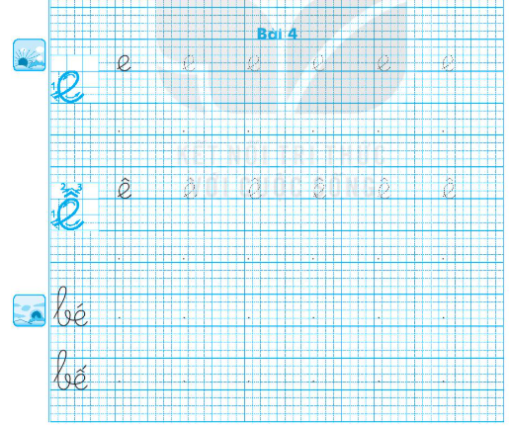

Slide 7


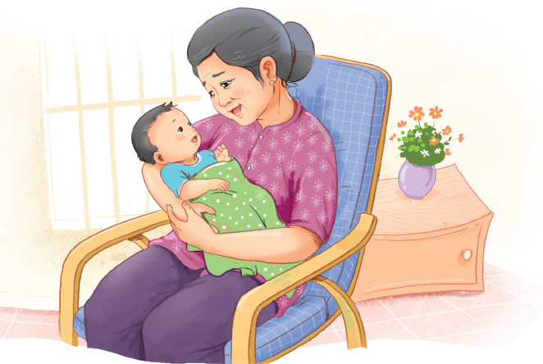
Bà bế bé.

Slide 8
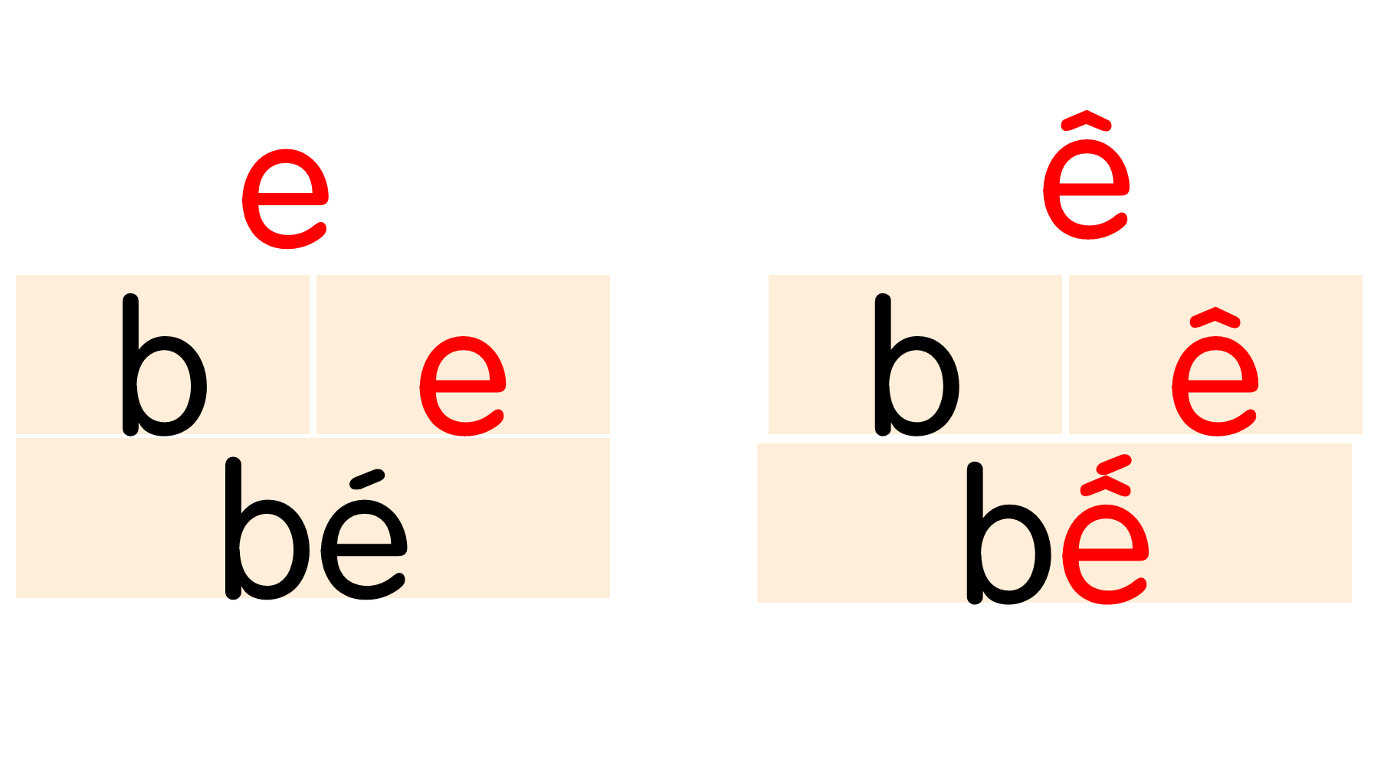
Bà bế bé.

Slide 9

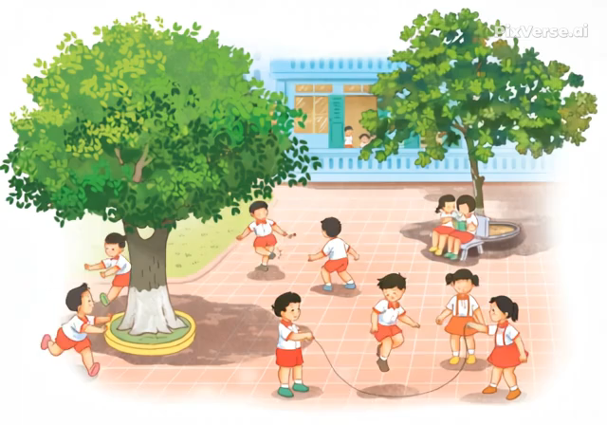
Trên sân trường

Slide 10







Vận dụng

Slide 11




Slide 12




Trong các tiếng sau, tiếng nào có chứa âm e:
A. bé
B. bà
C. bế

Slide 13
Trong các tiếng sau, tiếng nào có chứa âm ê:
A. cá
B. ba
C. bế

Slide 14

Tìm tiếng thích hợp với hình ảnh sau:
A. bà
B. bè
B. bế

Slide 15


CHÚC MỪNG

Slide 16




